Slide 1
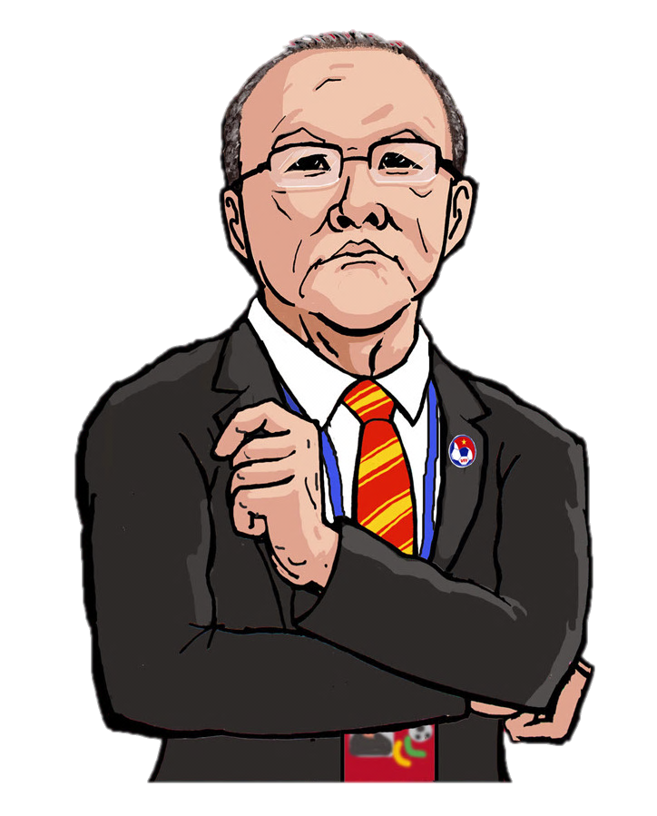
VIỆT NAM VÔ ĐỊCH
EM TẬP LÀM THỦ MÔN

Slide 2
Khi hoc lập trình cho codey di chuyển ta đã học về mấy thẻ màu?
A. 1 thẻ màu
B. 2 thẻ màu
C. 4 thẻ màu
D. 3 thẻ màu

Slide 3
Thẻ màu đỏ tương ứng với di chuyển nào của Codey?
A. Đi tiến
B. Đi lùi
C. Xoay trái
D. Xoay phải

Slide 4
Thẻ màu xanh lá cây tương ứng với di chuyển nào của Codey?
A. Đi tiến
B. Đi lùi
C. Xoay trái
D. Xoay phải

Slide 5
Thẻ màu vàng tương ứng với di chuyển nào của Codey
A. Đi lùi
B. Xoay phải
C. Đi tiến
D. Xoay trái

Slide 6
Thẻ màu xanh dương tương ứng với di chuyển nào của Codey?
A. Đi tiến
B. Xoay trái
C. Xoay phải
D. Đi lùi

Slide 7
Chú robot chúng ta đang học có tên là gì?
A. M-Bock
B. Codey Rocky
Devo
D. Yanshee

